Slide 1
Közösségi portálok használata
Készítette: Freund Szimonetta Felkészítő tanár: Husekné Szabó Ildikó Iskola:Türr István Gimnázium és Kollégium Cím: 8500 Pápa, Fő u. 10.

Slide 2
Napjaink egyik kedvenc beszédtémája a közösségi oldalak.
Fő feladata:
hogy a közösségi portálok révén megtaláljuk régi vagy új ismerőseinket
új kapcsolatokat is kialakíthatunk a Föld bármely pontján.

Slide 3
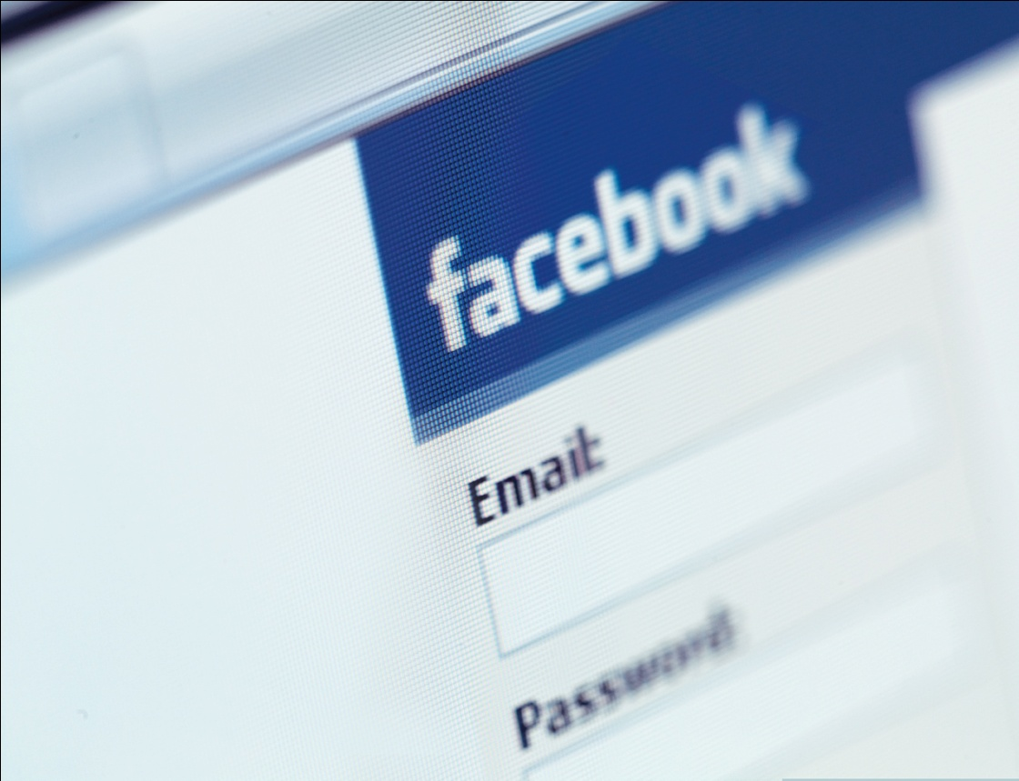
A felhasználó egy rövid regisztráció után, saját maga osztja meg fényképeit, videóit, érdeklődési köreit. Ezek, mára már szinte divatot teremtettek.

Slide 4
Előnyei:
új ismerősöket szerezhetünk
videókat és fényképeket oszthatunk meg
híreket, információkat közölhetünk
tájékozódhatunk, akár az ismerősökről akár a világról
unaloműzés: chat, játék, teszt

Slide 5
Azonban nem minden arany ami fénylik.
Veszély

Slide 6
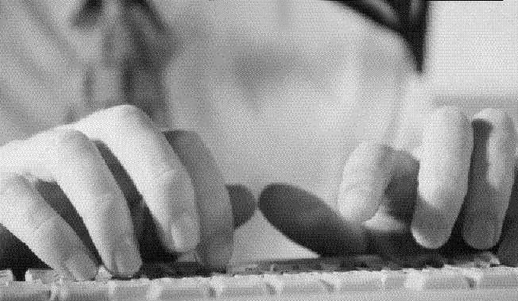
Vigyáznunk kell:
hogy mit is osztunk meg hiszen képeinket, videóinkat, az információt amit közlünk több százan láthatják. Ha nem vagyunk elég óvatosak, akkor visszaélhetnek nevünkkel, személyiségünkkel!!!

Slide 7
Vigyázni kell a gyermekekre, tinédzserekre, hiszen vannak leginkább veszélyben. Még nincsenek tisztában a közösségi portálok veszélyeivel, így bármilyen képet felraknak, bárkit bejelölnek ismerősnek, elfogadják bárki ismerőssé jelölését a veszély tudta nélkül.

Slide 8
Bosszantó lehet még a TMI, azaz angolul a Too Much Information. Minden olyan embernek, aki ilyen oldalakat használ, biztosan van legalább egy olyan ismerőse, aki az életet legapróbb történéseit is megosztja, ami valljuk be elég idegesítő és értelmetlen is. Az ilyen oldalaknak nem az a céljuk, hogy mindent közöljenek rólad.

Slide 9
A negatívumok közé sorolható a nyelv rombolása is.
Megjelentek a szlengek: Például az angol like igéből alakult ki a magyar lájkolni szavunk is, ami rövid időn belül nagyon elterjedt lett.

Slide 10
Legutoljára a függőségek közül az internetfüggőséget szeretném kiemelni.
Ma már vannak olyan emberek, akik az internethez igazítják a napirendjüket és állandóan ezeken a közösségi portálokon vannak.

Slide 11
A függőség jelei:
• Hogyha mindig több időt töltesz a monitor előtt, mint azt korábban elhatároztad
• Ha nem jutsz fel egy ideig a világhálóra, ingerültté, vagy levertté válsz
• Lassan már az ebédet sem családi körben, hanem a monitor előtt fogyasztod el
• Könnyen elveszíted az időérzékedet, ha leülsz a monitor elé, az órák is csak perceknek tűnnek
• Környezeted, családod és barátaid teljesen elhanyagolod
Az internetfüggőség is betegség, ha észleled a tüneteket, menj orvoshoz.

Slide 12
Források:
maverick.freeblog.hu
socialtimes.hu
pink.hu
infovilag.hu
generalmedia.hu
hotdog.hu
lepeselony.blog.hu
mollythornberg.com
pink.ize.hu
bitport.hu
nagybanya.ro

